Slide 1

Estilos y Patrones Arquitectonicos

Slide 2
Conociendo los Patrones Arquitectonicos
Estilos y Patrones Arquitectonicos

Slide 3
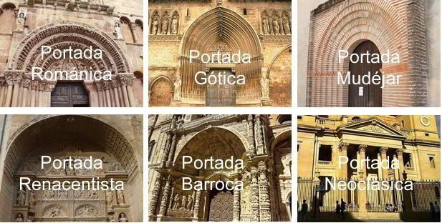
Estilos y Patrones Arquitectonicos
Estilos Arquitectónicos de portadas de Iglesias

Slide 4
Estilos y Patrones Arquitectonicos
¿Qué es un Patrón de Diseño?
“Los patrones de diseño son el esqueleto de las soluciones a problemas comunes en el desarrollo de software.”
En otras palabras, brindan una solución ya probada y documentada a problemas de desarrollo de software que están sujetos a contextos similares. Debemos tener presente los siguientes elementos de un patrón: su nombre, el problema (cuando aplicar un patrón), la solución (descripción abstracta del problema) y las consecuencias (costos y beneficios).

Slide 5
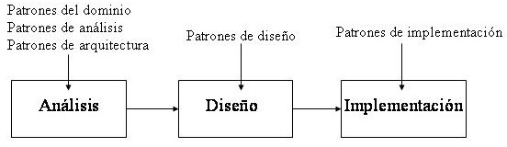
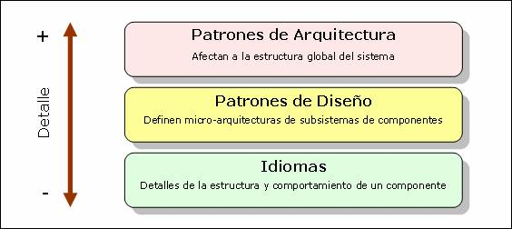
Estilos y Patrones Arquitectonicos

Slide 6
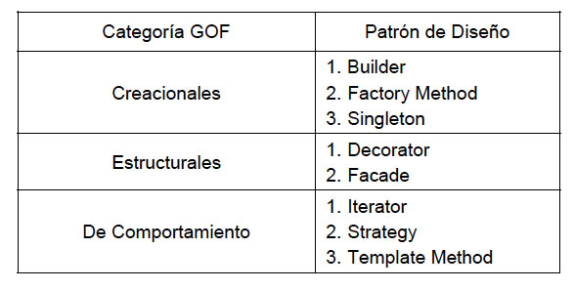
Estilos y Patrones Arquitectonicos

Slide 7
Estilos y Patrones Arquitectonicos
Un estilo arquitectónico describe una categoría del sistema que contiene:
Los componentes incluyendo sus responsabilidades
Un conjunto de conectores entre componentes (comunicación, coordinación, cooperación, etc.)
Restricciones que definen cómo se integran los componentes para formar el sistema
Los modelos que permiten comprender las propiedades de un sistema general en función de las propiedades conocidas de las partes que lo integran

Slide 8
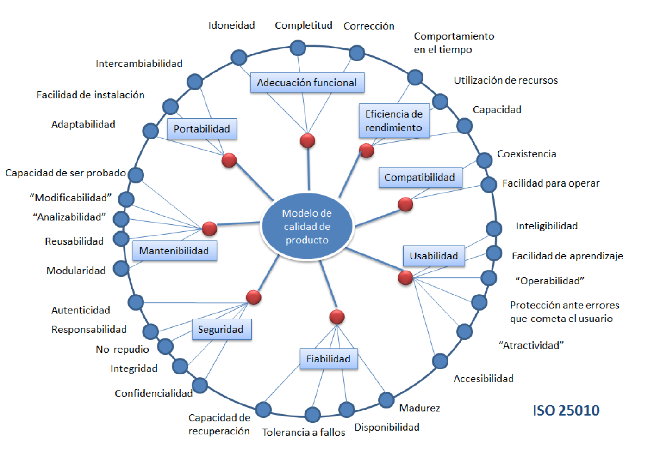
Estilos y Patrones Arquitectonicos
Los estilos impactan en las propiedades del sistema basados en la ISO 9126-25000

Slide 9
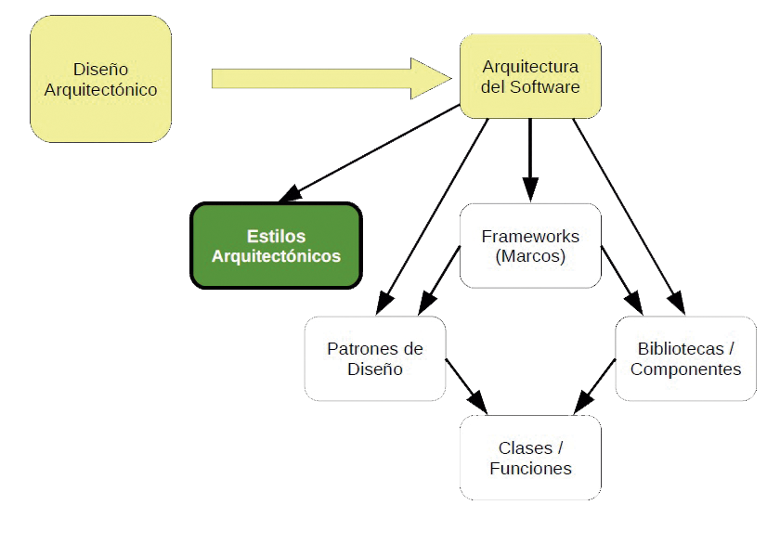
Estilos y Patrones Arquitectonicos
Un patrón arquitectónico expresa un esquema de organización estructural esencial para un sistema de software, que consta de subsistemas, sus responsabilidades e interrelaciones.
En comparación con los patrones de diseño, los patrones arquitectónicos tienen un nivel de abstracción mayor , o sea, están orientados a representar los diferentes elementos que componen una solución de software y las relaciones entre ellos.

Slide 10
Estilos y Patrones Arquitectonicos
Algunos ejemplos de patrones arquitectónicos:
Programación por N capas
Tres niveles
Pipeline
Invocación implícita
Arquitectura en pizarra
Arquitectura dirigida por eventos, Presentación-abstracción-control
Peer-to-peer
Arquitectura orientada a servicios (SOA)
Aplicaciones Orientadas a Servicios (SODA)
Cliente - Servidor
Modelo Vista Controlador
Microservicios
Notes:
Programación por N capas: Patrón cuyo objetivo primordial es la separación (desacoplamiento) de las partes que componen un sistema software o también una arquitectura cliente-servidor: Lógica de negocios, capa de presentación y capa de datos. De esta forma, por ejemplo, es sencillo y mantenible crear diferentes interfaces sobre un mismo sistema sin requerirse cambio alguno en la capa de datos o lógica. La ventaja principal de este estilo es que el desarrollo se puede llevar a cabo en varios niveles y, en caso de que sobrevenga algún cambio, solo afectará al nivel requerido sin tener que revisar entre el código fuente de otros módulos, dado que se habrá reducido el Acoplamiento informático hasta una interfaz de paso de mensajes.
Tres niveles: También conocida como arquitectura de tres capas, la arquitectura de tres capas, define cómo organi­zar el modelo de diseño en capas, que pueden estar físicamente distribuidas, lo cual quiere decir que los componentes de una capa sólo pueden hacer referencia a componentes en capas inmediatamente inferiores. Este patrón es importante porque simplifica la comprensión y la organización del desarrollo de sistemas complejos, reduciendo las dependencias de forma que las capas más bajas no son conscientes de ningún detalle o interfaz de las superiores. Además, nos ayuda a identificar qué puede reutilizarse, y proporciona una estructura que nos ayuda a tomar decisiones sobre qué partes comprar y qué partes construir.
Pipeline (Tuberías): Consiste en una cadena de elementos de procesamiento ordenados de tal manera que la salida de cada elemento es la entrada del siguiente elemento con almacenamiento temporal de datos o buffering entre todos los procesos. Es común verlos en sistemas operativos multitarea, ya que ejecutan una serie de procesos de manera simultaneas, los cuales son ejecutados de manera secuencial mediante un administrador de tareas dándoles diferente prioridad de procesamiento, alternando entre este sistema “pipeline” y los demás.
Cliente-Servidor: Modelo de diseño de software en el que las tareas se reparten entre los proveedores de recursos o servicios, llamados servidores, y los demandantes, llamados clientes. Un cliente realiza peticiones a otro programa, el servidor, quien le da respuesta. Esta idea también se puede aplicar a programas que se ejecutan sobre una sola computadora, aunque es más ventajosa en un sistema operativo multiusuario distribuido a través de una red de computadoras.
Arquitectura en pizarra: Consta de múltiples elementos funcionales, denominados agentes, y un instrumento de control denominado pizarra. Los agentes suelen estar especializados en una tarea concreta o elemental. Todos ellos cooperan para alcanzar una meta común, si bien, sus objetivos individuales no están aparentemente coordinados. El comportamiento básico de cualquier agente consiste en examinar la pizarra, realizar su tarea y escribir sus conclusiones en la misma pizarra. De esta manera, otro agente puede trabajar sobre los resultados generados por otro.
Peer-to-Peer: Los componentes interactúan directamente, como pares intercambiando servicios. La comunicación es una especie de solicitud/respuesta sin la asimetría de cliente-servidor donde cualquier componente puede interactuar con cualquier otro, los conectores pueden involucrar protocolos complejos bidireccionales. Típicos sistemas peer-to-peer son los basados en infraestructuras de objetos distribuidos tales como CORBA, COM+ y Java RMI.

Slide 11
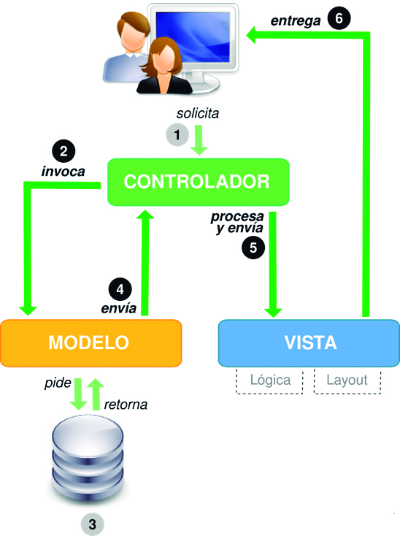
Estilos y Patrones Arquitectonicos
A continuación una descripción de los más utilizados:
Modelo-Vista-Controlador es un patrón de arquitectura de las aplicaciones software que separa la lógica de negocio de la interfaz de usuario, ademas facilita la evolución por separado de ambos aspectos e incrementa la reutilización y flexibilidad.
Este patrón es uno de los más usados, en la actualidad se puede encontrar, tanto en pequeños desarrollos, como en sistemas robustos.

Slide 12

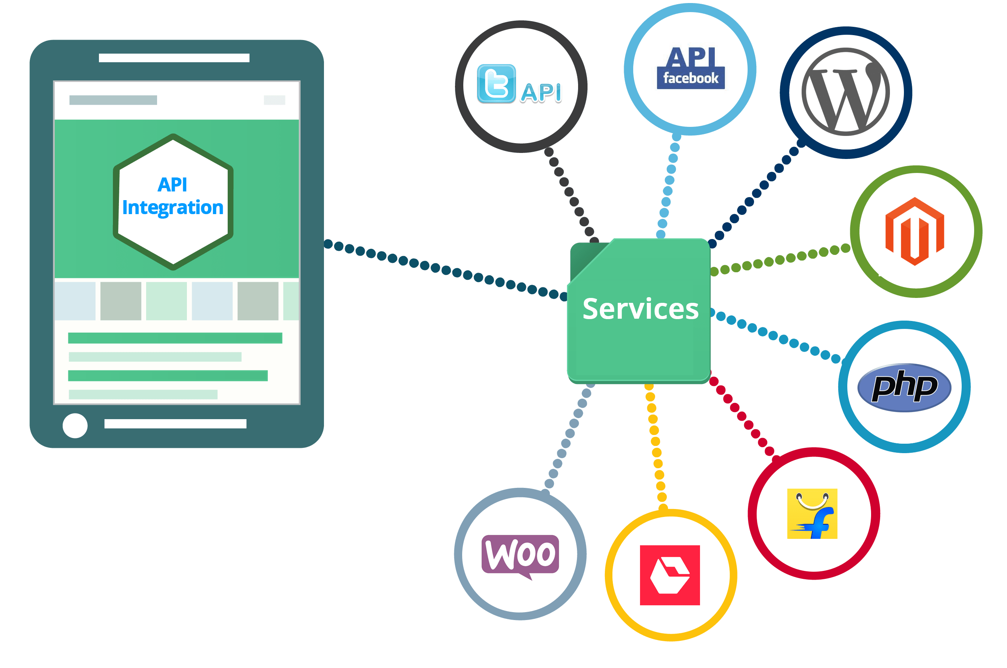
Estilos y Patrones Arquitectonicos
La arquitectura orientada a servicios (SOA) es un marco de trabajo conceptual que permite a las organizaciones unir los objetivos de negocio con la infraestructura de TI integrando los datos y la lógica de negocio de sus sistemas separados. Desarrollada a final de los ´90, SOA establece un marco de trabajo para servicios de red o tareas comunes de negocios  para identificar el uno al otro y comunicarlo. (mayo 2007 , D. Marsili, de Sybase)

Slide 13
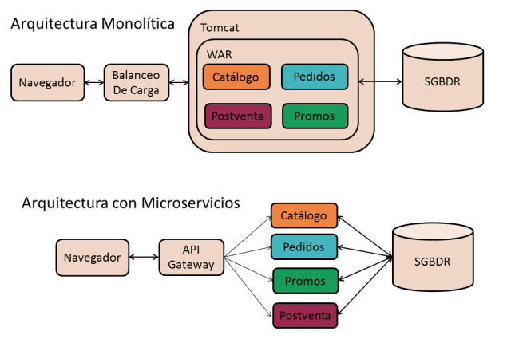
Estilos y Patrones Arquitectonicos
La arquitectura de microservicios es un enfoque para desarrollar una aplicación de software, como una serie de pequeños servicios, cada uno ejecutándose de forma autónoma y comunicándose entre sí, por ejemplo, a través de peticiones HTTP a sus API.
Beneficios:
Cada microservicio se puede desplegar de forma independiente: Por ejemplo, un cambio en el módulo de pedidos, no afectará a los demás, solo actualizando ese módulo.
Es fácil de entender, ya que la lógica de negocio está bien separada.
Facilita la gestión de equipos multifuncionales y autónomos.

Slide 14
Estilos y Patrones Arquitectonicos
Bibliografía
Pressman, Roger S. 2006, “Ingeniería del Software: Un enfoque práctico”, Septima edición, México DF, Editorial McGraw Hill.
Len BASS, Paul CLEMENTS, y Rick KAZMAN. Software Architecture in Practice. Addison-Wesley, Second Edition, 2006.
Rozanski N, Woods E. “Software Systems Architecture” Addison-Wesley. 2005
Diego Marsili : Technical Pre-Sales Manager de Sybase
Eclipse: https://www.eclipse.org/soa/

